Slide 1
Föräldramöte GIF P-13
2024-03-06

Slide 2
Agenda
  Genomgång av förändringar (så här långt)
  Presentation av tränarna
  Värderingar
  Vara en del i GIF 13
  Utrustning
  Träning
  Plan för året
  Ekonomi
  Föräldrasupport
  Kommunikation
  Erbjudande Stadium

Slide 3
Genomgång av förändringar (så här långt)
Petra Backlund ut => Andreas Thåberg in (lagledare 2023-09)
Tränare Jonas Lauridsen ut (2024-02)
Tränare Daniel Vestholm ut (2024-02)
Målvaktstränare Jonas Estelli in (2024-02)
Tränare Dennis Helsing in (2024-02)

Slide 4
Tränarna, ny gruppering 2024
Tränarstab:
Mathias
Daniel
Jessica
Mikael
Assisterande:
Daniel
Tobias
Dennis
Målvaktstränare:
Jonas E
Lagledare:
Andreas

Slide 5
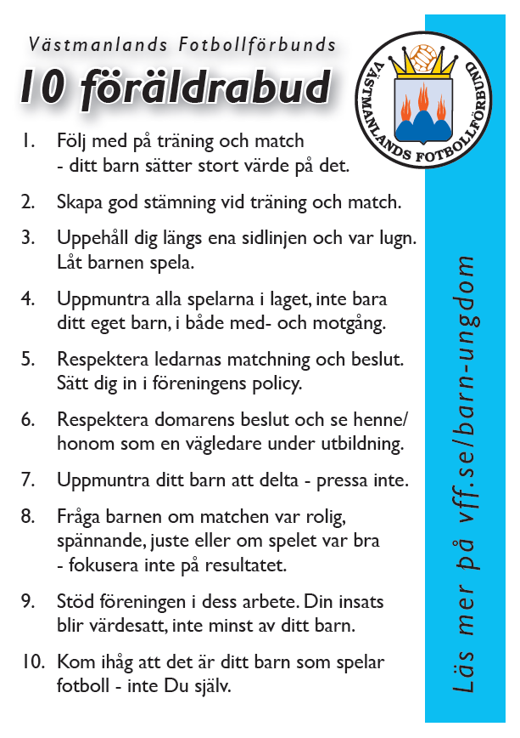
Värderingar
Barnen ska ha kul!
Vi är bra kompisar
Alla får vara med
Positiv förstärkning
Leka fotboll

Slide 6
Att vara en del av Gif P-13…
• Alla barn och ungdomar som vill ska få vara med och utvecklas!
• Vår utgångspunkt är att alla spelare vill och kan utvecklas!
• Vi vill få så många barn och ungdomar som möjligt att spela fotboll så länge som möjligt!
• Det ska vara roligt och lustfyllt att spela i Gif P-13 och man ska minnas sin tid i laget som positivt.
• Vi ska arbeta för Fair Play, det innebär att vi lär våra spelare att inte maska, filma, vi skriker och hetsar inte från ledare och föräldrar, vi gnäller inte på domaren
• Lag och spelare bedöms och peppas utifrån prestation och inte resultat.

Slide 7
Utveckling och Prestation
• Fokus på och beröm för förbättringar – uppmärksamma individerna
• Alla uttagna till match får spela ungefär lika mycket
• Spelsätt som långsiktigt utvecklar laget och spelarnas fotbollskompetens
• Eget spel – vilja hålla bollen i laget
• Justa och ärliga tag
• Positiv och uppmuntrande stämning
• Föräldrar som uppmuntrar och hejar
• Gott uppförande både på och bredvid planen
• Bedömningar utifrån prestationer som är påverkbara

Slide 8
Matcher
• Seriespel 3*20 minuter
• 10 spelare kallas till varje match, svara snabbt på kallelsen så att vi hinner planera
• Träningsnärvaro styr laguttagning, (vid dubbelidrott vill vi gärna att ni informerar oss tränare)
• Alla uttagna till match får spela ungefär lika mycket
• Truppen består just nu av ca 30 spelare
• Tanken är att anmäla två lag.
• Vi arbetar för att försöka skapa ett samarbete med P-12 för att man ska kunna träna eller spela med dem

Slide 9
GIF föräldrabud
1. Följ med ditt barn på träning och match –
1. ditt barn sätter stort värde på det.
2. Skapa god stämning vid träning och match.
3. Uppehåll dig längs ena sidlinjen och var lugn. Låt barnen spela.
4. Uppmuntra alla spelarna i laget, inte bara ditt eget barn, i både med- och motgång.
5. Respektera ledarnas matchning och beslut. Sätt dig in i föreningens Policy- och utvecklingsplan.
6. Respektera domarens beslut och se henne/honom som en vägledare under utbildning.
7. Uppmuntra ditt barn att delta – pressa inte.
8. Fråga barnen om matchen var rolig, spännande, juste eller om spelet var bra – fokusera inte på resultatet.
9. Stöd föreningen/laget i dess arbete. Din insats blir värdesatt, inte minst av barn.
10. Kom ihåg att det är ditt barn som spelar fotboll – inte du själv.

Slide 10
Utrustning
Personligt
Via föreningen
•Fotbollsskor
•Benskydd
•Fotboll storlek 4
•Vattenflaska
•Matchställ (vart annat år) och försäkring ingår i avgiften
• Tröja
• Shorts
• Strumpor
Annan utrustning betalas själv, exempelvis overall, ryggsäck, regnjacka.

Slide 11
Matchställ
I år kommer nya tröjor delas ut till alla lag. Flickorna går över på mörkblå strumpor och shorts medan pojkarna fortsätter med vita även detta år då det finns mycket på hyllan. Nästa år går pojkar över på mörkblått också.
Övrig utrustning: Kansliet har lista på vad som går att köpa i form av overall, ryggsäckar mm. Allt finns att prova på Stadium Erikslund.
Utskick sker om att ”börja samla in storlekar och nummer” när medlemsavgifterna har betalats av alla.

Slide 12
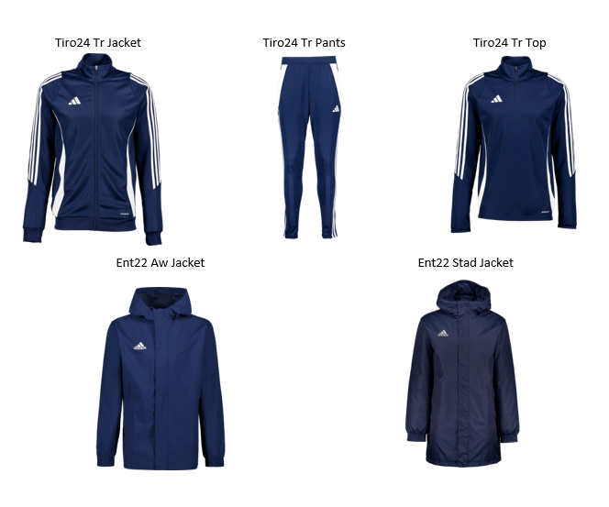
Övrig utrustning

Slide 13
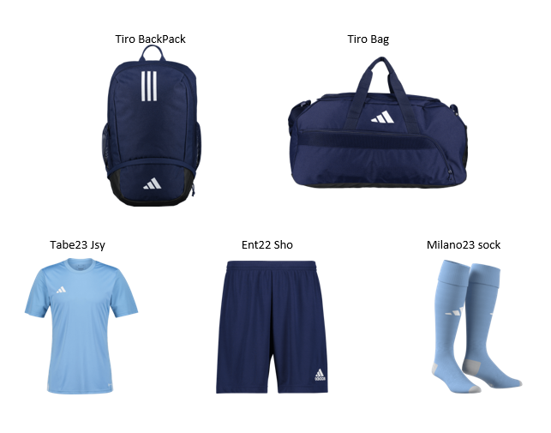
Övrig utrustning

Slide 14
Träning idag och till sommaren
Just nu: inomhusträning Ronnbyskolans idrottshall
Tisdagar: 19.00-20.30
Från mitten av Mars-
Inomhusträning tisdagar 19.00-20.30
Utomhusträning måndagar eller onsdagar: 17.30-19.00 (måste ha beslut om detta)
Under april
Måndag och onsdag 17.30-19.00

Slide 15
Träningsupplägg
•Samling 10 min innan träningen börjar
•Önskat att vara på Önsta IPs 7 vs 7 planer
•Önskvärt med en träningsnärvaro på 50 % för att spela match.
•Timeout (sätta sig på sidan 5 min om man förstör under träning upprepande gånger)
•Kommer inte att ha någon tillgång till omklädningsrum.
• Se till att ditt barn har mat i magen
•Kom ihåg vattnet och boll
Kallelse kommer skickas ut till varje träning (förenkla planeringen av träning genom att besvara kallelser),
Utskickade aviseringar besvaras.

Slide 16
Plan för året
• Vi vill stärka lagsammanhållningen och ha kul
• Vi har tankar och undersöker en Kick-off
  Fotboll, taktik och strategi under en eftermiddag
  Avslut med pizza och fotboll
  Vi tittar mot Orientalen
  • Sociala aktiviteter:
  Exempelvis Sommaravslutning med föräldramatch och picknick

Slide 17
Plan för året cuper
Vår/Sommar
Axelssons Cup: två lag anmälda
Aroscupen: två lag anmälda
Vi tittar på anmälan gällande höstcuper
Hovet Cup, Örebro
Select Cup Örebro

Slide 18
Medlemsavgifter
Har höjts en del från tidigare år.
Enligt kansliet har andra föreningar höjt betydligt mer, blir således lite av en anpassning.

Slide 19
Ekonomi
Vi gjorde ett starkt 2023 ekonomiskt
Vi har en ej utdebiterad sponsring som ej fördelats till P13
Vi inför ”Spelarstöd” i samband med Cup-spel (100 kr per barn och Cup)

Slide 20
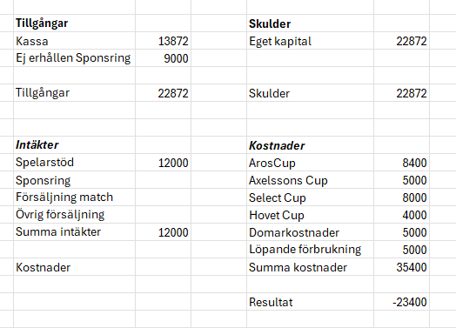
Ekonomi

Slide 21
Mål
* Att uppvisa ett 0-resultat
* Sponsring
* Fika vid matcher
* Försäljning av olika slag
  Underställ, grillkol, kakor osv…

Slide 22
Föräldrasupport
Uppdrag: Förälder:
Kassör Vakant
Lagledare
  Sköta lagets administration och planering Andreas Thåberg
Försäljningsansvarig Vakant
Föräldragrupp Vakant

Slide 23
Kommunikation
  Ledare till föräldrar:
  SMS-tjänst och e-mail
    Kontrollera era uppgifter på laget.se (e-mail adress och mobilnummer)
  Vanlig information via e-mail
  Behov av snabb info via sms. Exempelvis inställda träningar och dylikt.
  Föräldrar till ledare:
  Vid sen ankomst till samlingar måste man meddela lagledare
  (Kommer man sent till samlingar, ex.vis samåkning inför bortamatch, får man ta sig till platsen på egen hand)

Slide 24
